Slide 1
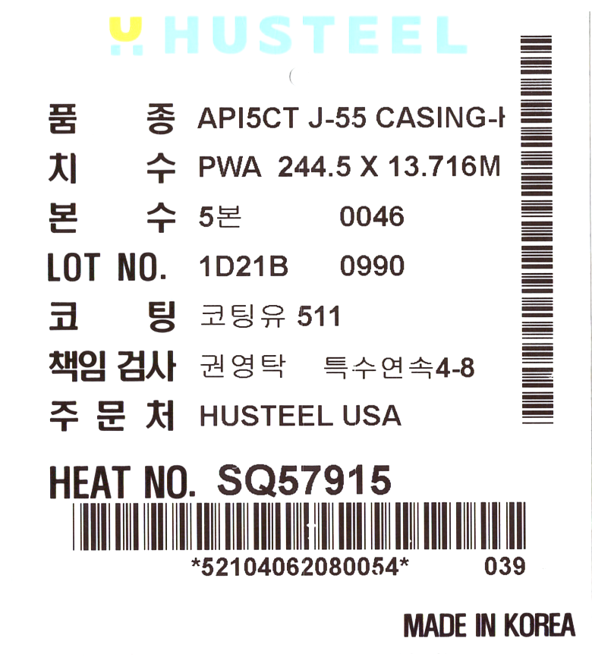
POP
PS302O01
당진현장 TAG표
프로젝트 바코드 라벨
2022.11.08
■ 흑관하조 TAG 출력물
※ 라벨사이즈 : 10.9 * 9.7 cm
품종 : [LMPackingTagResult]StdName
치수 : [LMPackingTagResult]Spec
본수 : [LMPackingTagResult]PackingBundleQty + [LMPackingTagResult]TagNo
LOT NO. : [LMPackingTagResult]TagLotNo
코팅 : [LMWorkOrderMaster]CoatingYN + [LMWorkOrderMaster]EdgeType
책임검사 : 로그인 사용자명 + [LMPackingTagResult]MarkingKind
주문처 : [UMWorkOrderMaster]BPNM
HEAT NO. : [LMPackingTagResult]HeatNo
※하단 및 우측 바코드 : [LMWorkOrderMaster]WorkOrderID
※QR코드 내용 : {협의중…}
-----------------------------------------------------------------------------------------------------
[참조 : 하조TAG 발행 화면에서 표시되는 방식]
품종 : [LMProduct]StdName (ERP I/F 정보요청중 11/7)
치수 : [LMProduct]ProductKind + [LMProduct]DiaName(미존재시 Dia) + [LMProduct]Length
본수 : [LMWorkOrderMaster]PackingBundleQty + SEQ
LOT NO. : {년}{월}{일}{작업조} (2021년 4월 21일 B조)
+ [LMProduct]Thickness : 4자리 정수로 표시 예) 9.90 -> 0990
코팅 : [LMWorkOrderMaster]CoatingYN
+ [LMWorkOrderMaster]EdgeType
책임검사 : 로그인 사용자명 + [LMWorkOrderMaster]MarkingKind
주문처 : [UMWorkOrderMaster]BPNM
HEAT NO. :

